Slide 1
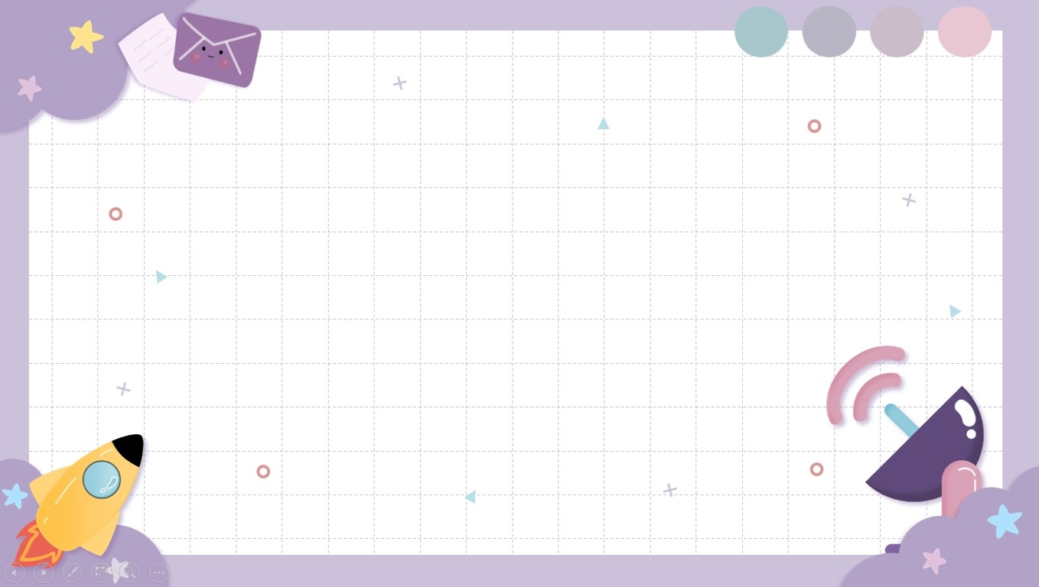

TRƯỜNG MẦM NON HOA MỘC LAN
PHÁT TRIỂN NHẬN THỨC
Đề tài: Tìm hiểu về một số biển báo giao thông
Lứa tuổi: Mẫu giáo Lớn 5 - 6 tuổ
Năm học: 2023 - 2024

Slide 2
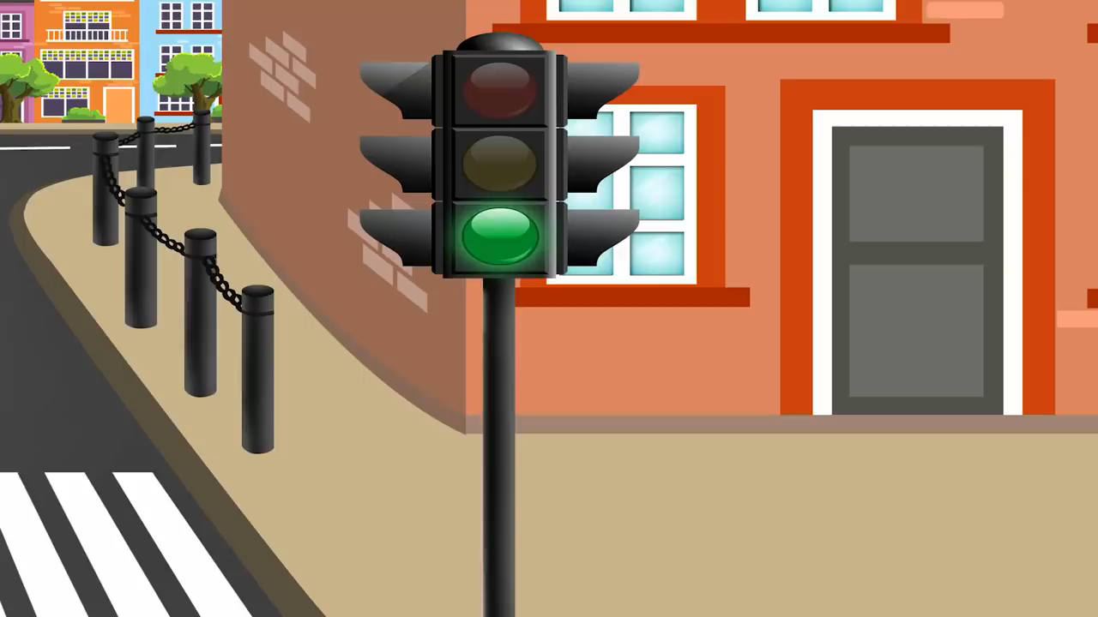

Slide 3
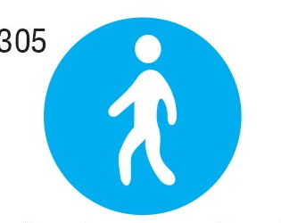
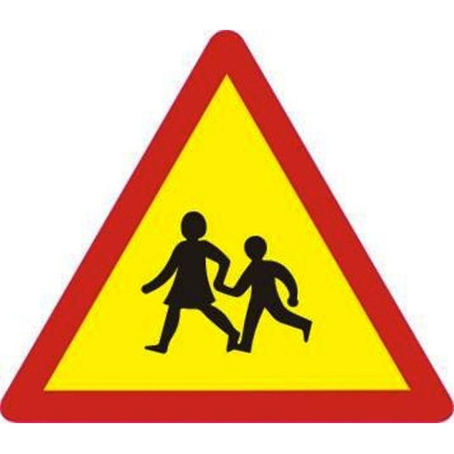

Biển báo chỉ dẫn đường dành cho người đi bộ
Biển báo nguy hiểm phía trước có trẻ em
Biển báo cấm đi xe đạp

Slide 4
Dạng hình tròn
Nền màu trắng
Viền màu đỏ
Biểu tượng cấm màu đen

Slide 5




Các biển báo cấm
Biển báo cấm xe máy
Biển báo cấm ô tô
Biển báo cấm rẽ trái
Biển báo cấm rẽ phải

Slide 6
Dạng hình vuông,
chữ nhật
Nền màu xanh
Biểu tượng
màu trắng

Slide 7


Các biển báo chỉ dẫn
Biển báo chỉ dẫn Đường dành cho người đi bộ
Biển báo chỉ dẫn Bến xe Buýt

Slide 8
Dạng hình
tam giác
Nền màu vàng
Viền màu đỏ
Biểu tượng
màu đen

Slide 9



Các biển báo nguy hiểm
Biển báo nguy hiểm Phía trước có trẻ em
Biển báo nguy hiểm Phía trước có người đi bộ
Biển báo nguy hiểm Phía trước có công trường
Biển báo nguy hiểm Giao nhau với đường sắt

Slide 10
TRÒ CHƠI

Slide 11

Câu hỏi 1: Các đặc điểm của biển báo cấm?
1. Dạng hình tròn
2. Nền màu trắng
3. Viền màu đỏ
4. Biểu tượng cấm màu đen
5. Tất cả đáp án trên

Slide 12
Câu hỏi 2: Các đặc điểm của biển chỉ dẫn?
1. Dạng hình vuông,
chữ nhật
Nền màu xanh
Biểu tượng
màu trắng
1. Dạng hình vuông,
chữ nhật
Nền màu đỏ.
Biểu tượng
màu trắng

Slide 13
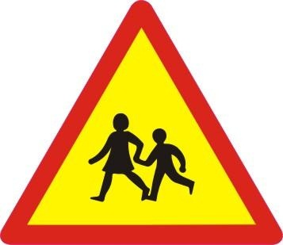
Câu hỏi 3: Các đặc điểm của biển nguy hiểm?
1.
- Dạng hình
tam giác
- Nền màu vàng
- Viền màu đỏ
- Biểu tượng
màu đen
2.
- Dạng hình
tròn
- Nền màu vàng
- Viền màu đỏ
- Biểu tượng
màu đen
3.
- Dạng hình
tam giác
- Nền màu xanh
- Viền màu đỏ
- Biểu tượng
màu đen

Slide 14

Câu hỏi 4: Có mấy nhóm biển báo?
1. 2 nhóm
1. 3 nhóm
1. 4 nhóm
1. 5 nhóm
5
4
3
2
1
0
5
4
3
2
1
0

Slide 15

Câu hỏi 5: Biển báo nào là biển báo cấm?
2
1
3
5
4
3
2
1
0
5
4
3
2
1
0

Slide 16

Câu hỏi 6: Biển báo nào là biển báo nguy hiểm?
1
3
2
5
4
3
2
1
0
5
4
3
2
1
4
0

Slide 17
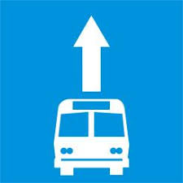
Câu hỏi 7: Biển báo nào là biển báo chỉ dẫn?
1
2
3
5
4
3
2
1
0
5
4
3
2
1
0

